Slide 1
Hogyan ne utáljuk a Hulladékégetőket?
Novák Viktória

Slide 2
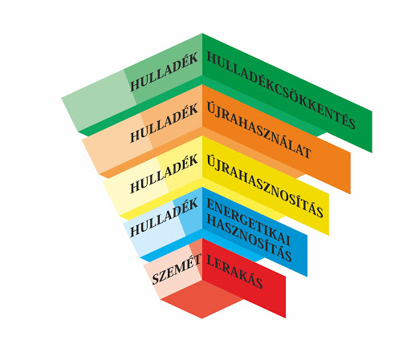
Hulladékégetés és környezettudatosság
„semmittevés” is egy lépés
Szelektív gyűjtés
Ökocsomagolások
Szemét elégetése?
Hulladékpiramis
Waste mining

Slide 3
A gonosz hulladékégető
“Ártalmasabb a környezetre nézve, vagy büdösebb, nagyobb, rondább, stb”
(Kisvárosi, 31-45 közötti nő - szénerőmű és hulladékégető)
“Rendkívül környezetszennyezőnek, vagy veszélyesnek tartom őket.”
(Középvárosi 31-45 közötti férfi - hulladékégető és atom)
“Szennyezés”
(60 éven felüli középvárosi férfi - hulladék, szénerőmű)
“Mert gonoszak”
(Községben élő 31-45 között férfi, a szélerőműre és napelemre 6-ostadott, a biogázra nem tudom választ, a többire pedig 1-est)

Slide 4
Gonosz a távhő is
“Ha megépítik az inotai hulladékégetőt, azonnal fogjanak hozzá a temető bővítéséhez is, mert a környéken sokkal nagyobb lesz a halálozási arány”
egy helybéli nyugdíjas
“Az egészségünk nem eladó”
egy középkorú asszony

Slide 5
KOMmunikáció
Megfelelő tájékoztatás nélkül az ellenszenv egyre csak erősödik
Ez az időben előre haladva csak egyre nagyobb gazdasági kockázatot jelent.
Célszerű feloldani megelőzéssel:
Tájékoztatás
Igényfelmérés
Szavazás
Lakossági fórumok

Slide 6
Felmérés
Ha tudjuk, hogy mi váltja ki a félelmet → tudjuk azt is, hogy hogyan szüntessük meg
Bizalom hiánya → információ hiánya
→ tájékoztatás
1. rövidtávon
2. középtávon
3. hosszútávon

Slide 7
Rövidtávú tájékoztatás
Higgyék azt az emberek, hogy van beleszólásuk
De még jobb, ha van is.
Kiscsoportos tájékoztatók, lakossági fórumok, rövid kérdőívek
Ezek a leghatékonyabbak gazdaságilag
Viszont mindig meg kell ismételni őket → hiányzik a szemléletformálás
Sok megválaszolatlanul hagyott kérdés álhíreket gerjeszt
Fontos elfogadnunk, hogy mindig lesznek meggyőzhetetlenek

Slide 8
Középtávú tájékoztatás
Elsősorban marketing jellegű
Nagy cégeknél láthatjuk, hogy beválik.
Magasabb a költségigénye, lassabban érünk el vele eredményt
Viszont már van szemléletformáló hatása
→ Egy későbbi beruházásnál már kevésbé szükséges oktatni a lakosokat.

Slide 9
Hosszútávú tájékoztatás
Egy generációváltás szükséges az eredmény eléréséhez
(vagy egyáltalán a módszer mutatóinak méréséhez)
Hosszútávon a leggazdaságosabb, viszont magas kezdeti energia- és tőkeigény
Óvodától a felnőttképzésig
Emellett persze szükséges lenne a korábbi kettő

Slide 10
Holisztikus szemlélet
Mint ahogy általában mindenhol, itt is azzal érjük el a legnagyobb eredményt, ha a lehető legtöbb oldalról megvizsgáljuk a dolgokat és eggyel hátrébb lépve figyeljük meg a teljes képet.

Slide 11
Számokban…
Hulladék fűtőértéke 14,3 MJ/kg
1 hektár nemesnyár vagy akácerdő kb. 20 tonna faanyagot ad évente.
(35% nedvességtartalom, 12 GJ/t fűtőérték)
1 ha erdő 240 GJ energia
27.938.000 GJ energiát nyerhetünk TSZH termikus ártalmatlanítása során
évente 116.408 ha-on történő fakitermelést tehetnénk szükségtelenné
Magyarország erdős területei: 16-18.000 ha

Slide 12
Köszönöm a figyelmet

